Slide 1
5조 맛집 검색 사이트 프로젝트
유현호, 이규재, 박규태
https://github.com/Hyeonho6251/MJ

Slide 2
목차
1. WBS
2. 흐름도
3. 스토리보드 & 구현 비교
4. 웹 페이지 시연

Slide 3
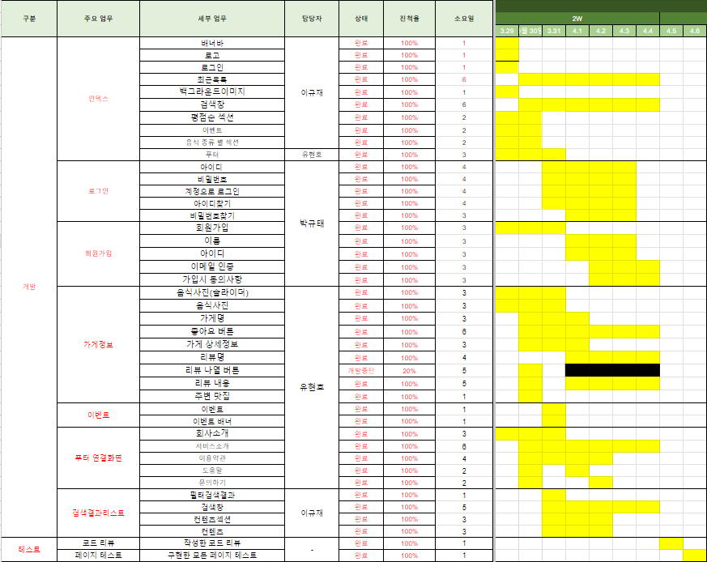
WBS

Slide 4
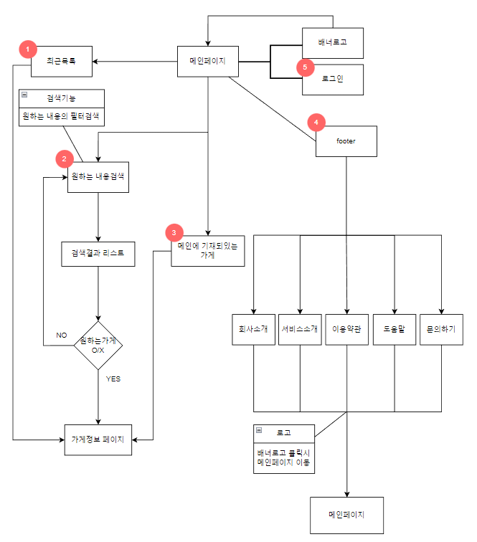
흐름도

Slide 5
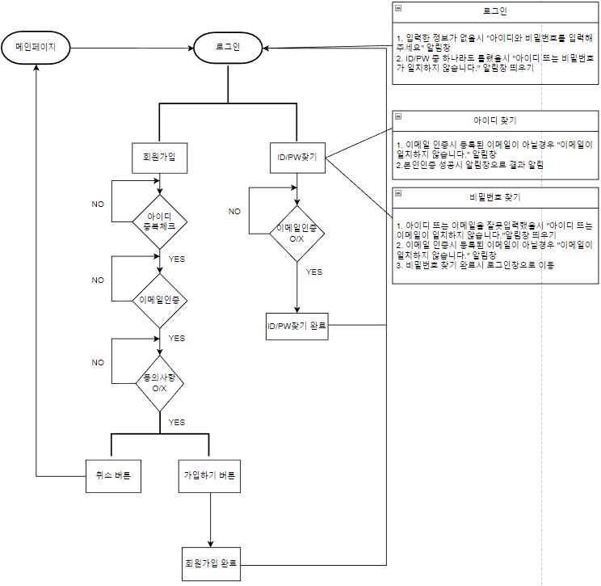
흐름도

Slide 6
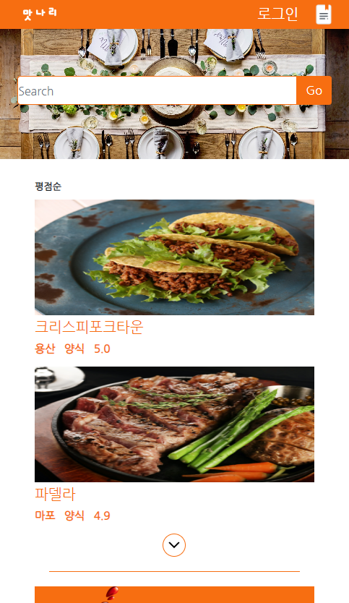
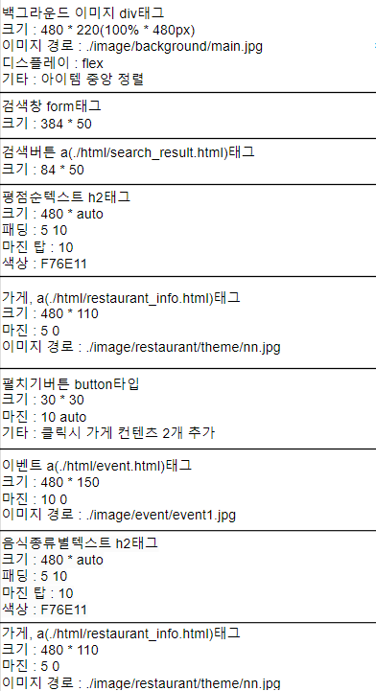
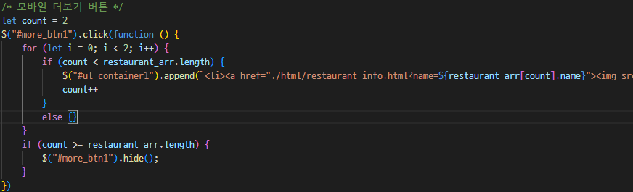
Index mobile 화면
스토리보드 | 구현
 | 검색창 부트스트랩사용, 가게이름 정확히 입력 쿼리스트링 사용(href=url.html?name=가게이름) 클릭시 append함수를 통해 가게 추가

Slide 7
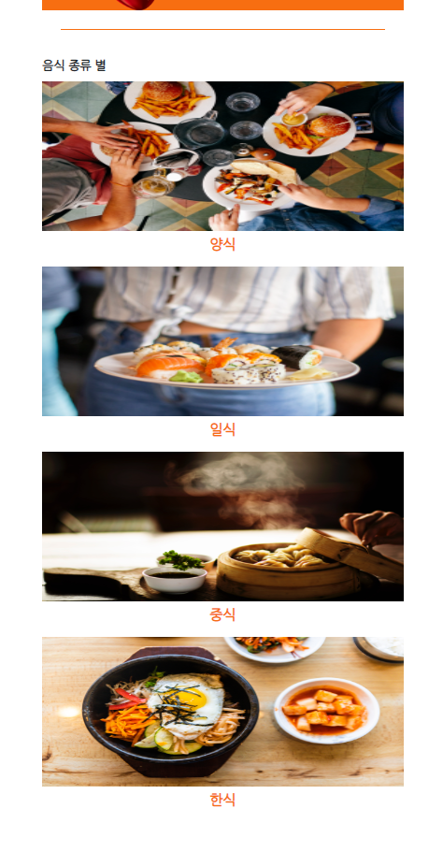
Index mobile 화면
스토리보드 | 구현
 | 음식 종류별로 가게들을 나열하지 않고 음식 종류별로 가게들을 검색한 페이지로 넘어가게 변경

Slide 8
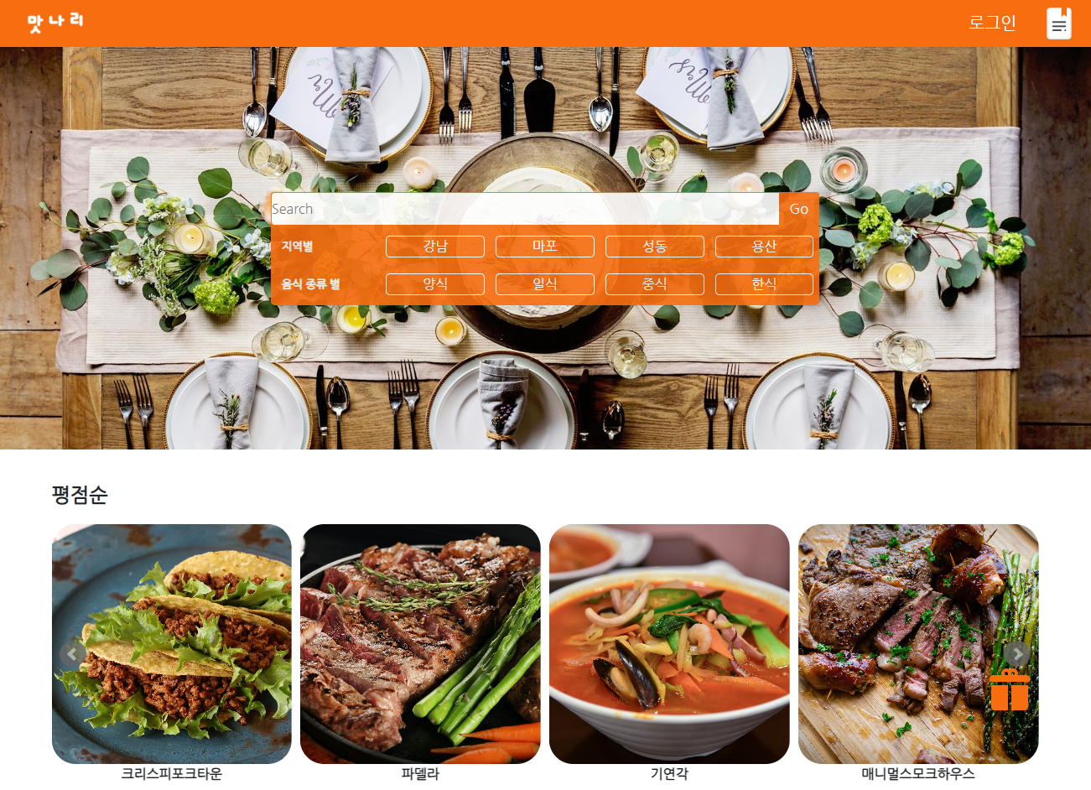
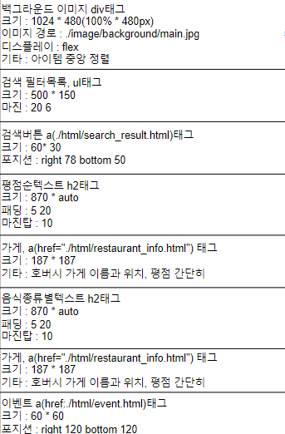
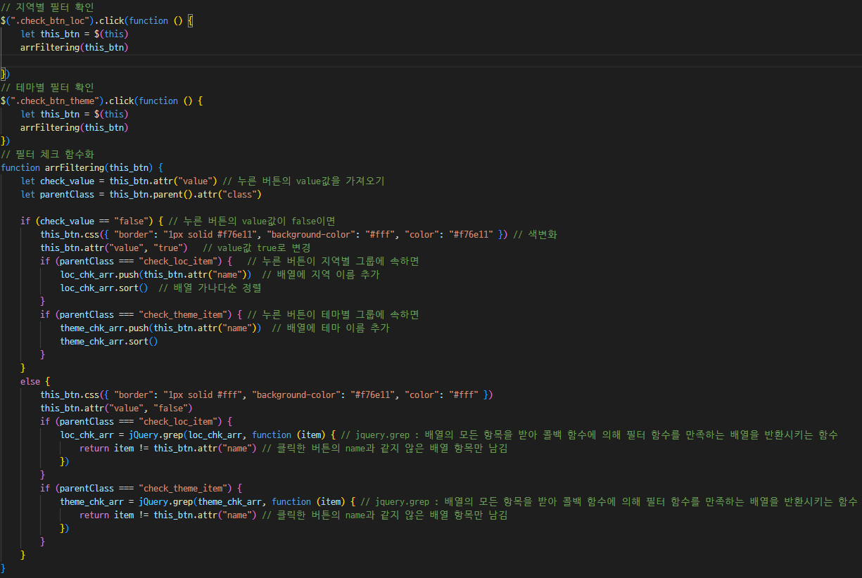
Index PC 화면
스토리보드 | 구현
 | 필터 버튼들을 체크박스와 같이 클릭되었는지 확인할 수 있게 만들어 여러 필터를 동시에 클릭후 검색 가능

Slide 9
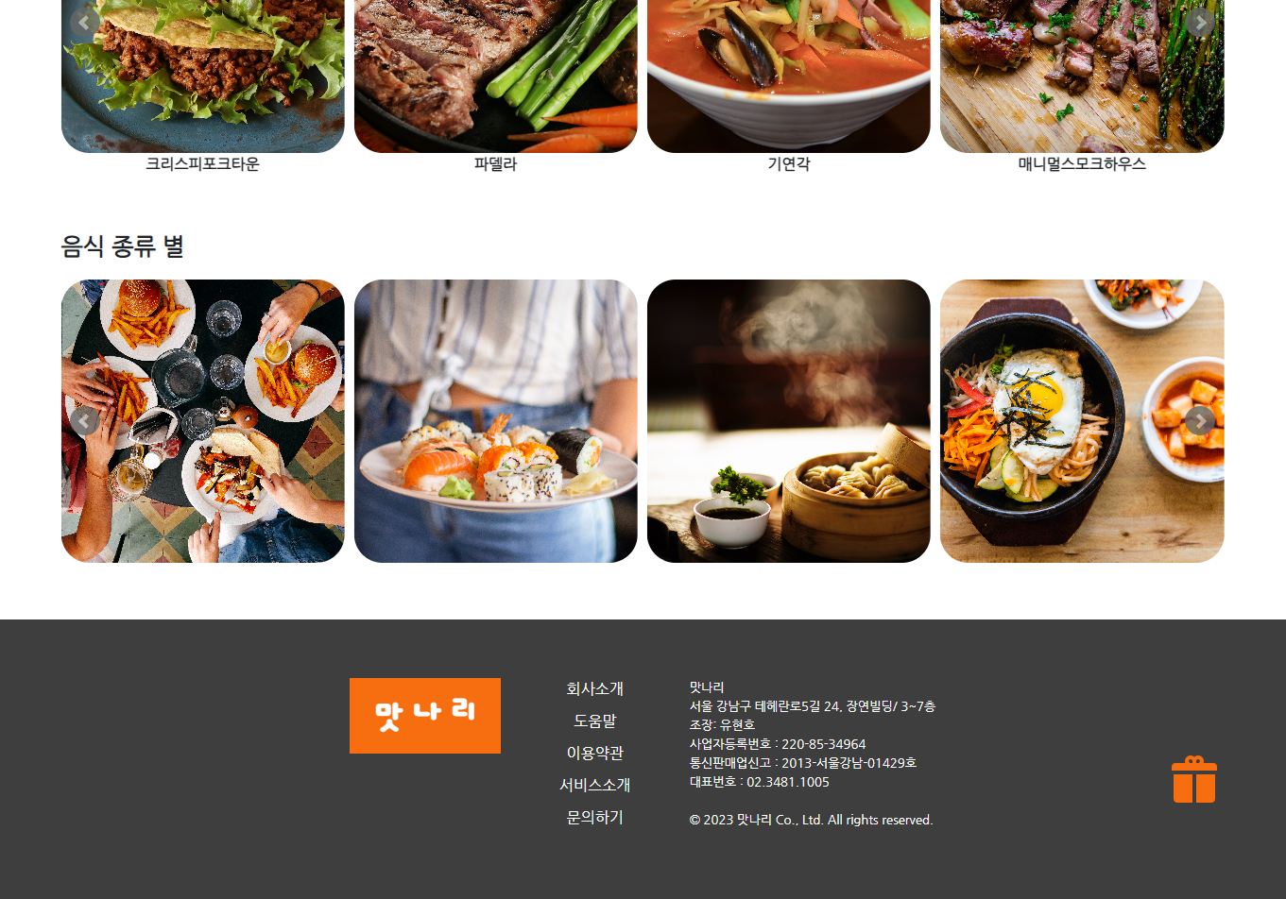
Index PC 화면
스토리보드 | 구현
 | 슬라이더를 사용해 여러 정보들을 한 화면에 표시

Slide 10
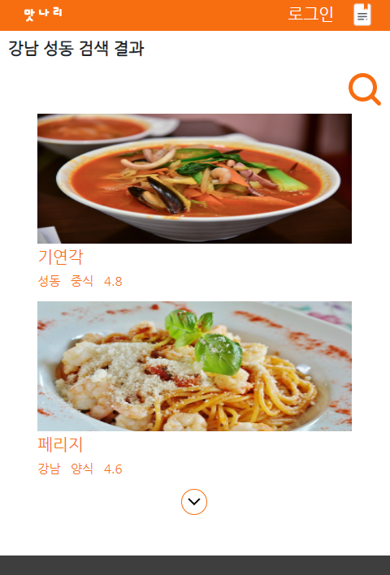
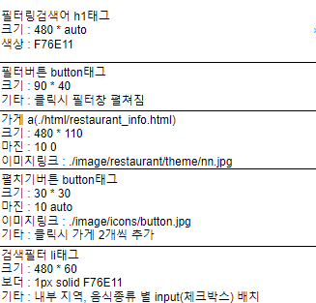
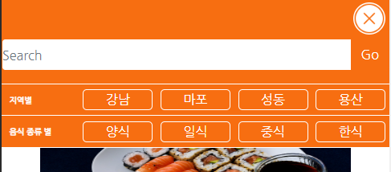
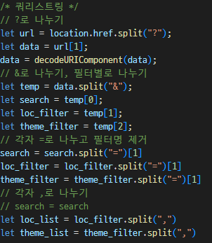
검색 결과 mobile 화면
스토리보드 | 구현
 | 쿼리스트링으로 받아온 검색어와 필터내용을 표시 필터버튼 클릭시 검색창 표시 쿼리스트링으로 받아온 검색어와 필터내용으로 필터와 일치하는 결과만 표시 코드

Slide 11
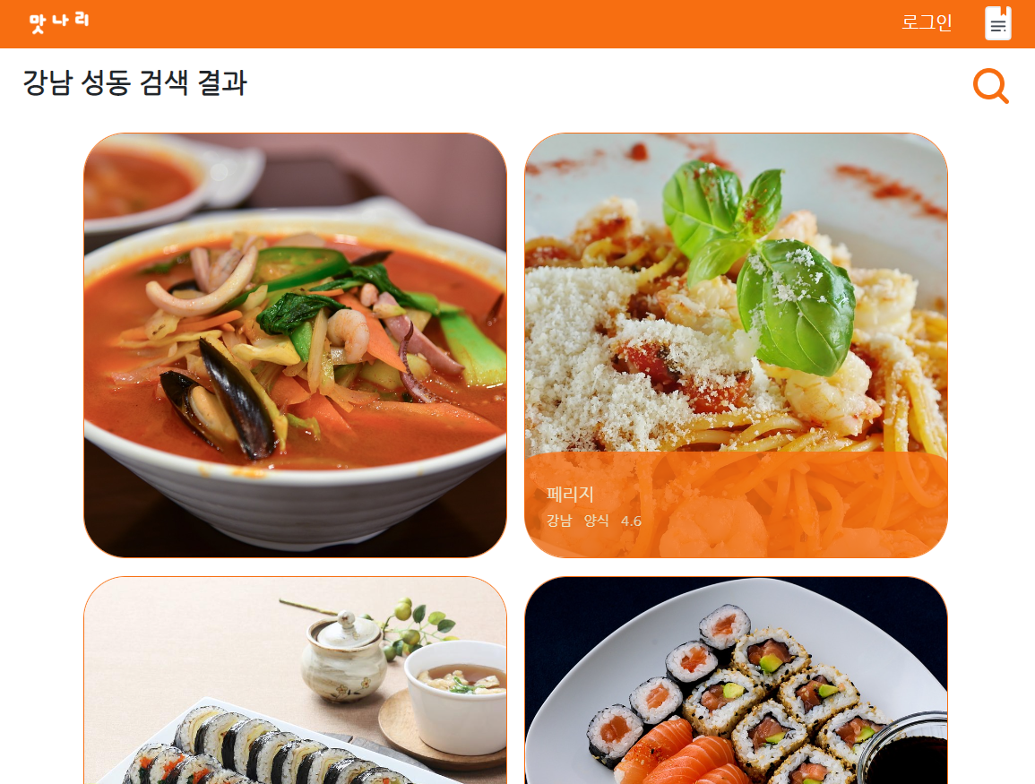
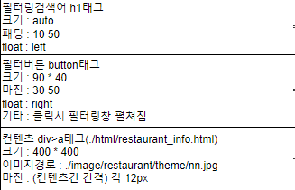
검색 결과 PC 화면
스토리보드 | 구현

Slide 12
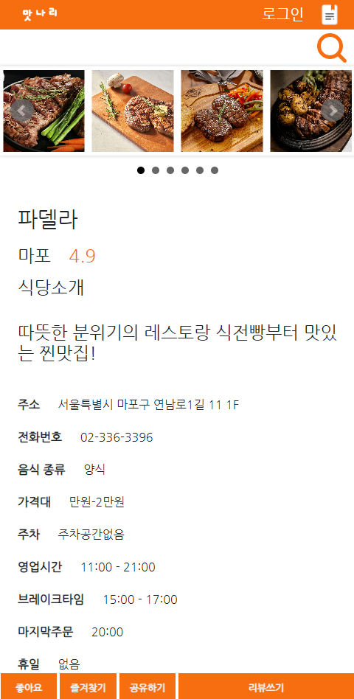
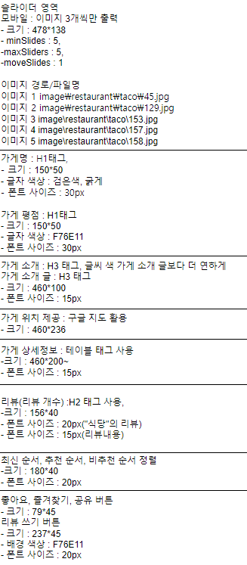
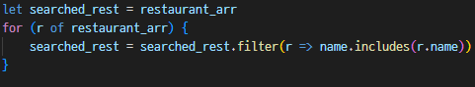
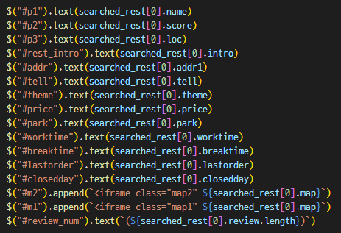
가게 정보 mobile 화면
스토리보드 | 구현
 | 쿼리스트링으로 받아온 가게이름을 통해 오브젝트를 찾고 오브젝트에 저장된 가게의 정보들을 태그에 입력

Slide 13
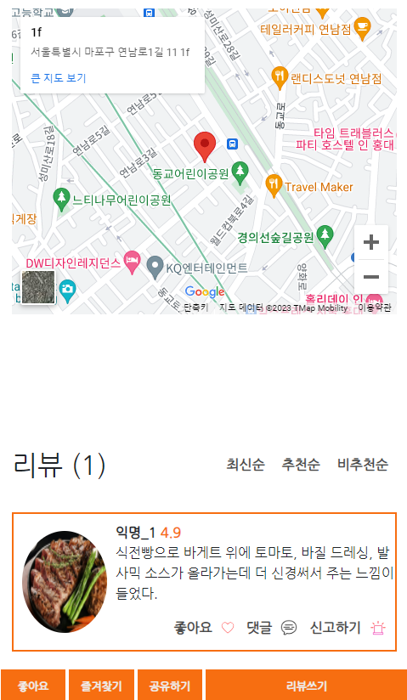
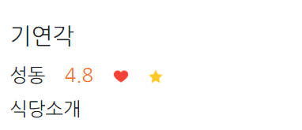
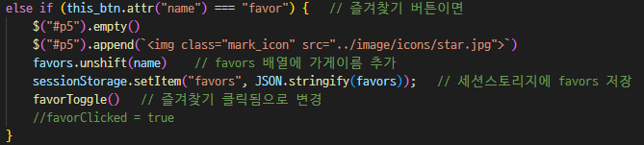
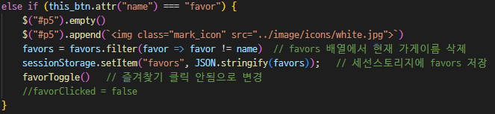
가게 정보 mobile 화면
스토리보드 | 구현
 | 좋아요 클릭시 가게 평점 옆 하트 이미지 생성 즐겨찾기 클릭시 별 이미지 생성, 세션스토리지에 가게이름이 담긴 배열을 저장 공유하기 클릭시 현재 주소를 클립보드에 복사

Slide 14
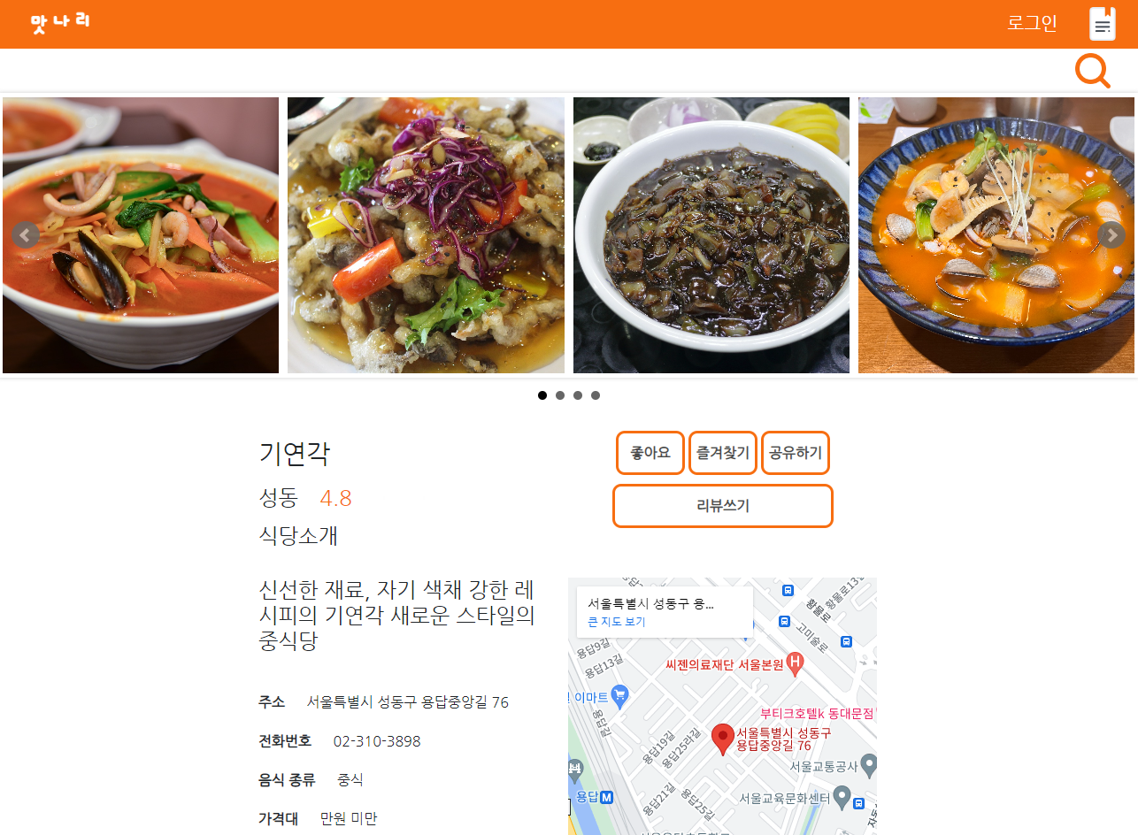
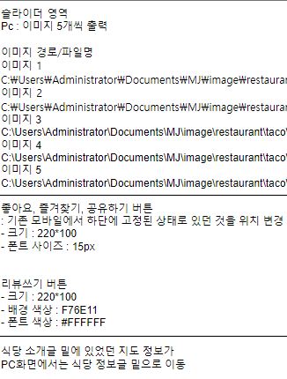
가게 정보 PC 화면
스토리보드 | 구현
 | 가게정보페이지에 들어올 시 최근목록표시를 위해 세션스토리지에 가게이름을 저장 모바일 화면의 하단에 표시되던 버튼그룹과 지도의 위치 변경

Slide 15
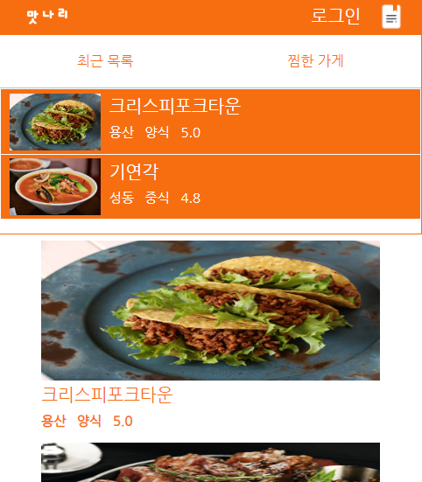
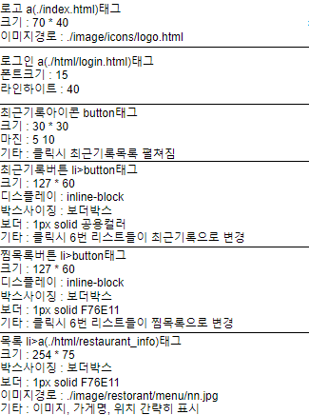
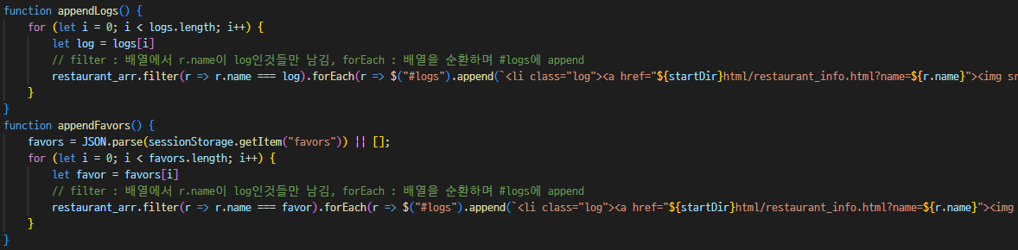
최근 목록 mobile 화면
스토리보드 | 구현
 | 세션스토리지에 저장된 최근목록 배열과 찜한가게 배열을 가져와 배열에 저장된 가게오브젝트만 표시

Slide 16
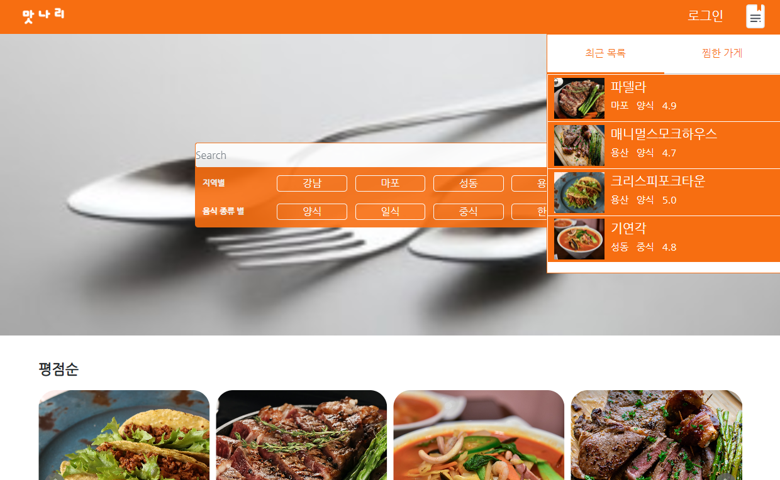
최근 목록 PC 화면
스토리보드 | 구현

Slide 17
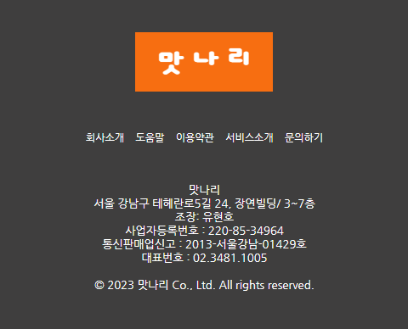
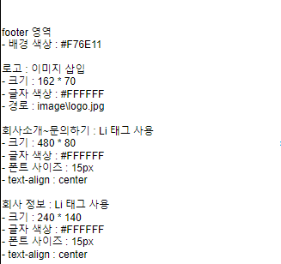
footer mobile 화면
스토리보드 | 구현
 | PC 화면에서 배치 달라짐

Slide 18
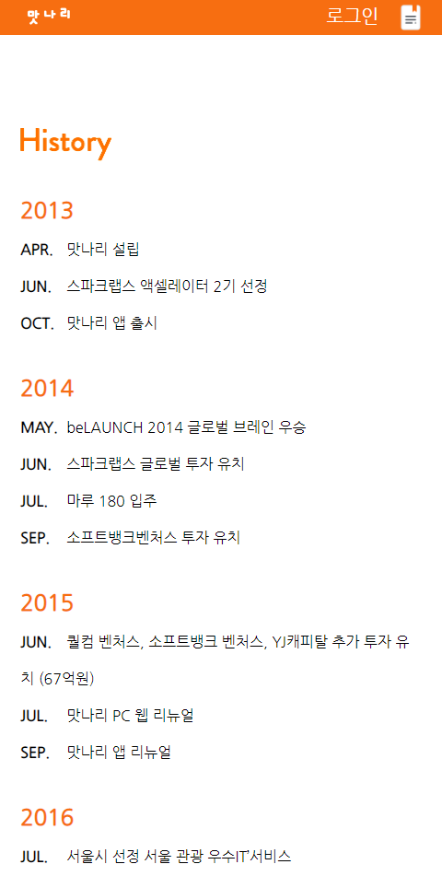
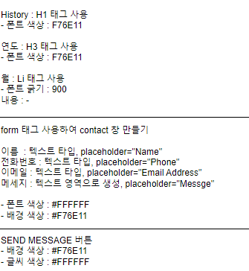
footer(회사소개) mobile 화면
스토리보드 | 구현
 | 동일

Slide 19
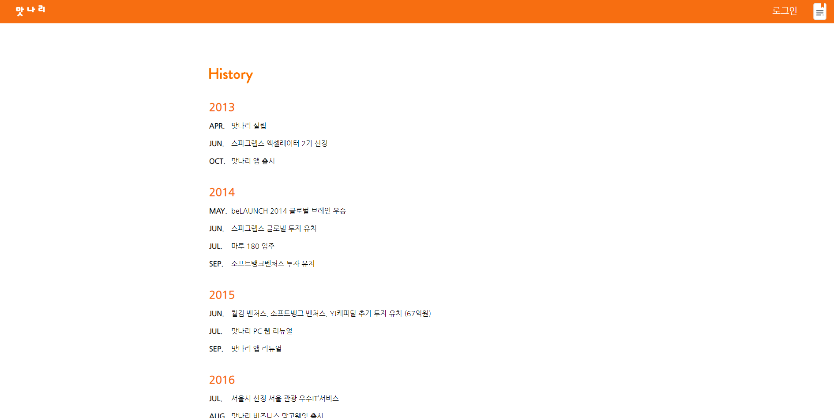
Footer(회사소개) PC 화면
스토리보드 | 구현
 | 양쪽 여백

Slide 20
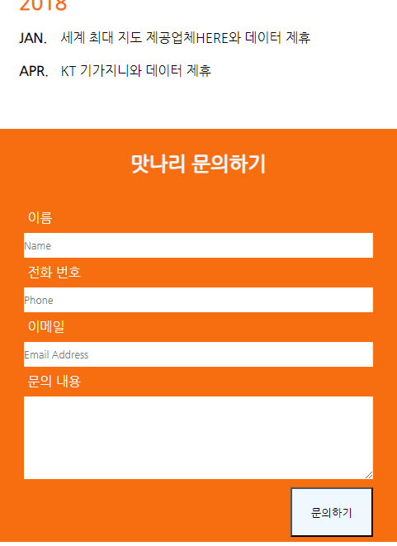
footer(문의하기) mobile 화면
스토리보드 | 구현
 | Div 박스에 아이디값 :scroll a 태그에 ../html/company_intro.html#scroll 입력

Slide 21
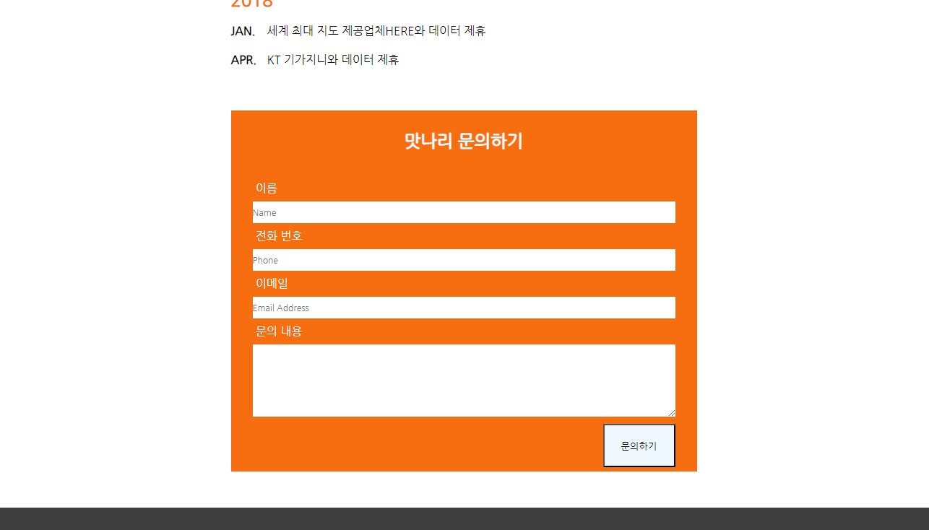
footer(문의하기) PC 화면
스토리보드 | 구현
 | 양쪽 여백

Slide 22
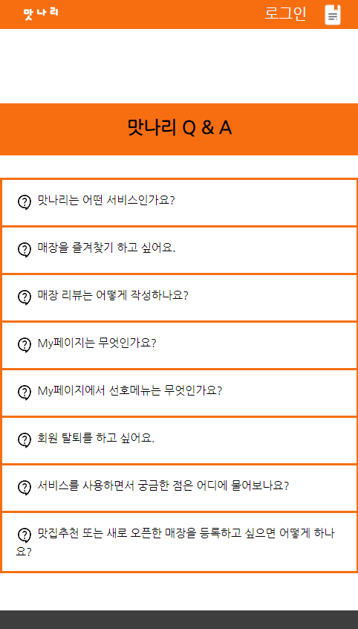
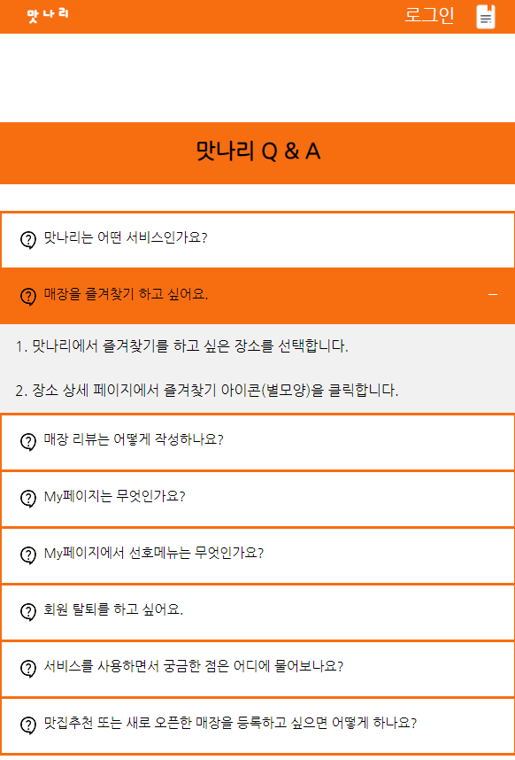
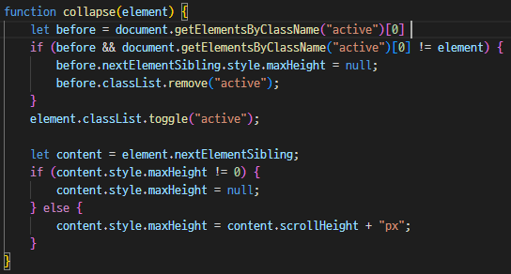
footer(Q&A) mobile 화면

Slide 23
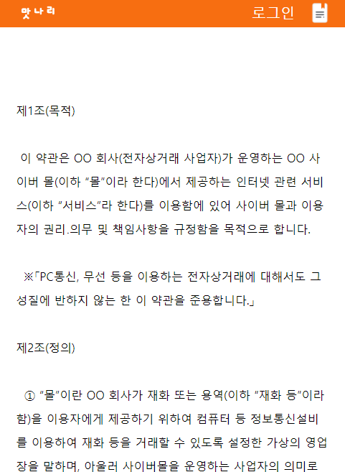
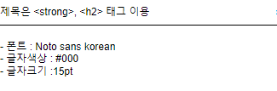
footer(이용약관) mobile 화면
스토리보드 | 구현
 | 공정거래위원회 사이트 전자상거래 표준약관 사용
 | P 태그 사용 white-space: pre-wrap;

Slide 24
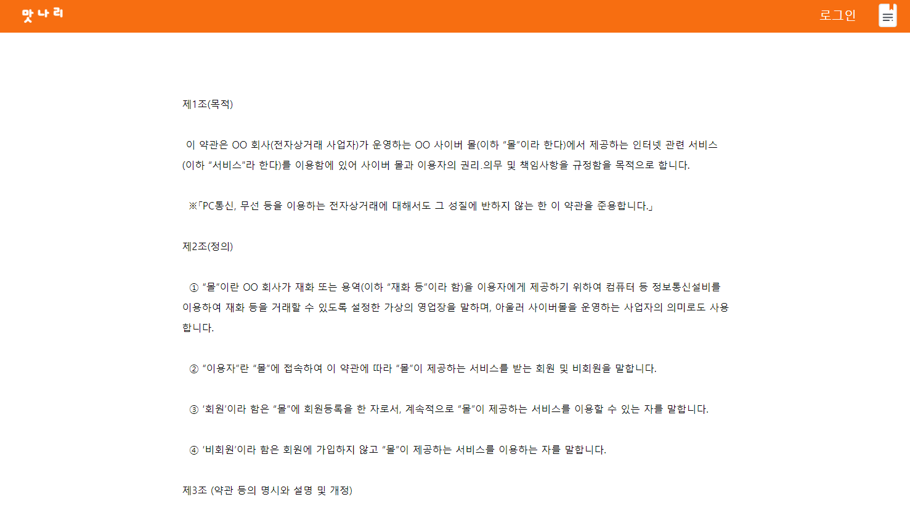
footer(이용약관) PC 화면
스토리보드 | 구현
 | 양쪽 여백

Slide 25
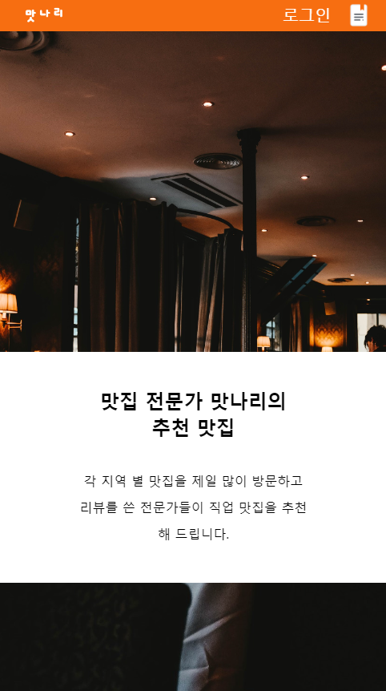
footer(서비스 소개) mobile 화면
스토리보드 | 구현
X | 패럴렉스 스크롤 구글 검색

Slide 26
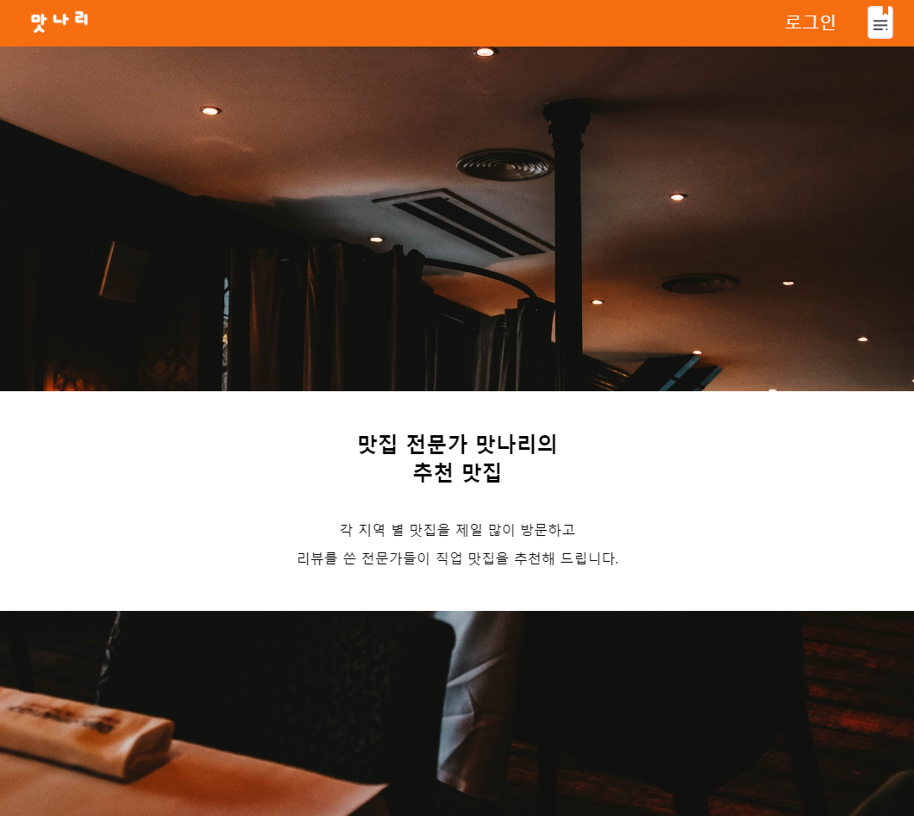
footer(서비스 소개) PC 화면
스토리보드 | 구현
X | 패럴렉스 스크롤 구글 검색

Slide 27
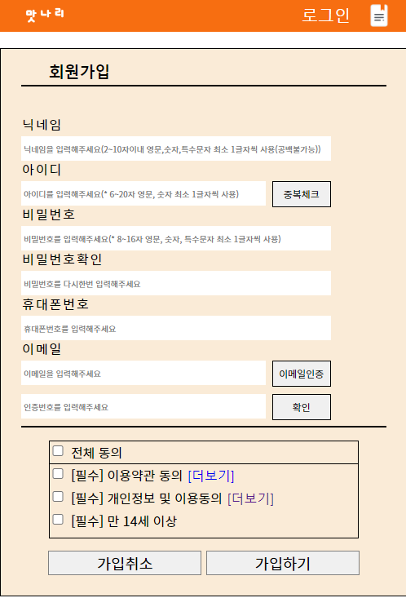
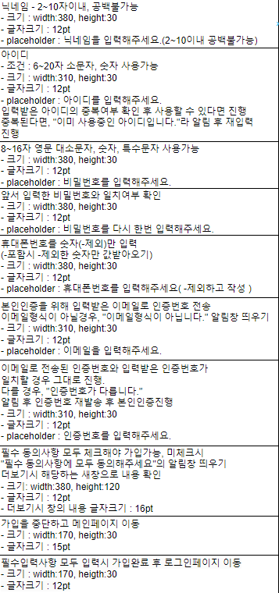
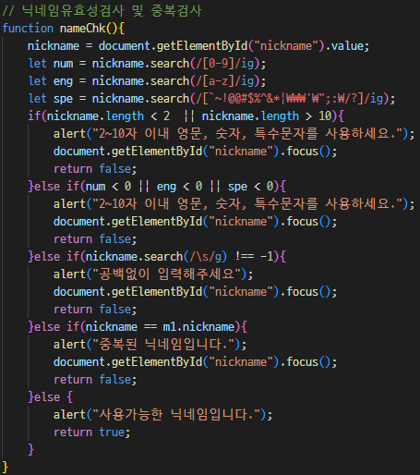
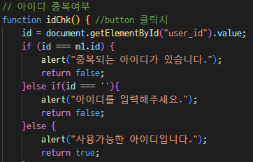
회원가입 mobile 화면
스토리보드 | 구현
 | 닉네임 유효성 검사 및 중복 검사 아이디 중복 확인

Slide 28


회원가입 mobile 화면
스토리보드 | 구현
 | 비밀번호 일치 여부 이메일 인증번호 전송

Slide 29


회원가입 mobile 화면
스토리보드 | 구현
 | 인증번호 생성 및 일치 확인 전체 동의 시 회원가입진행

Slide 30

회원가입 mobile 화면
스토리보드 | 구현
 | 가입하기 클릭 시

Slide 31




로그인 mobile 화면
스토리보드 | 구현
 | 로그인 기능

Slide 32



아이디 찾기 mobile 화면
스토리보드 | 구현
 | 아이디 찾기

Slide 33




비밀번호 찾기 mobile 화면
스토리보드 | 구현
 | 비밀번호 찾기

